Slide 1
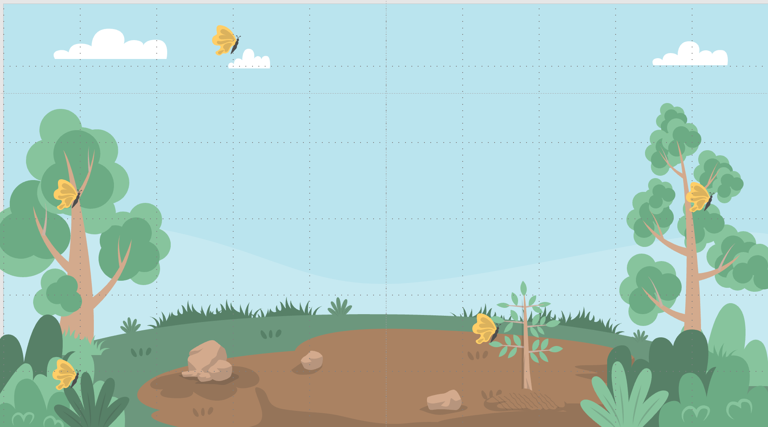
NHIỆT LIỆT CHÀO MỪNG QUÝ THẦY CÔ VỀ DỰ TIẾT ÂM NHẠC LỚP 3A1
Giáo viên: Lê Thị Hồng Duyên

Slide 2

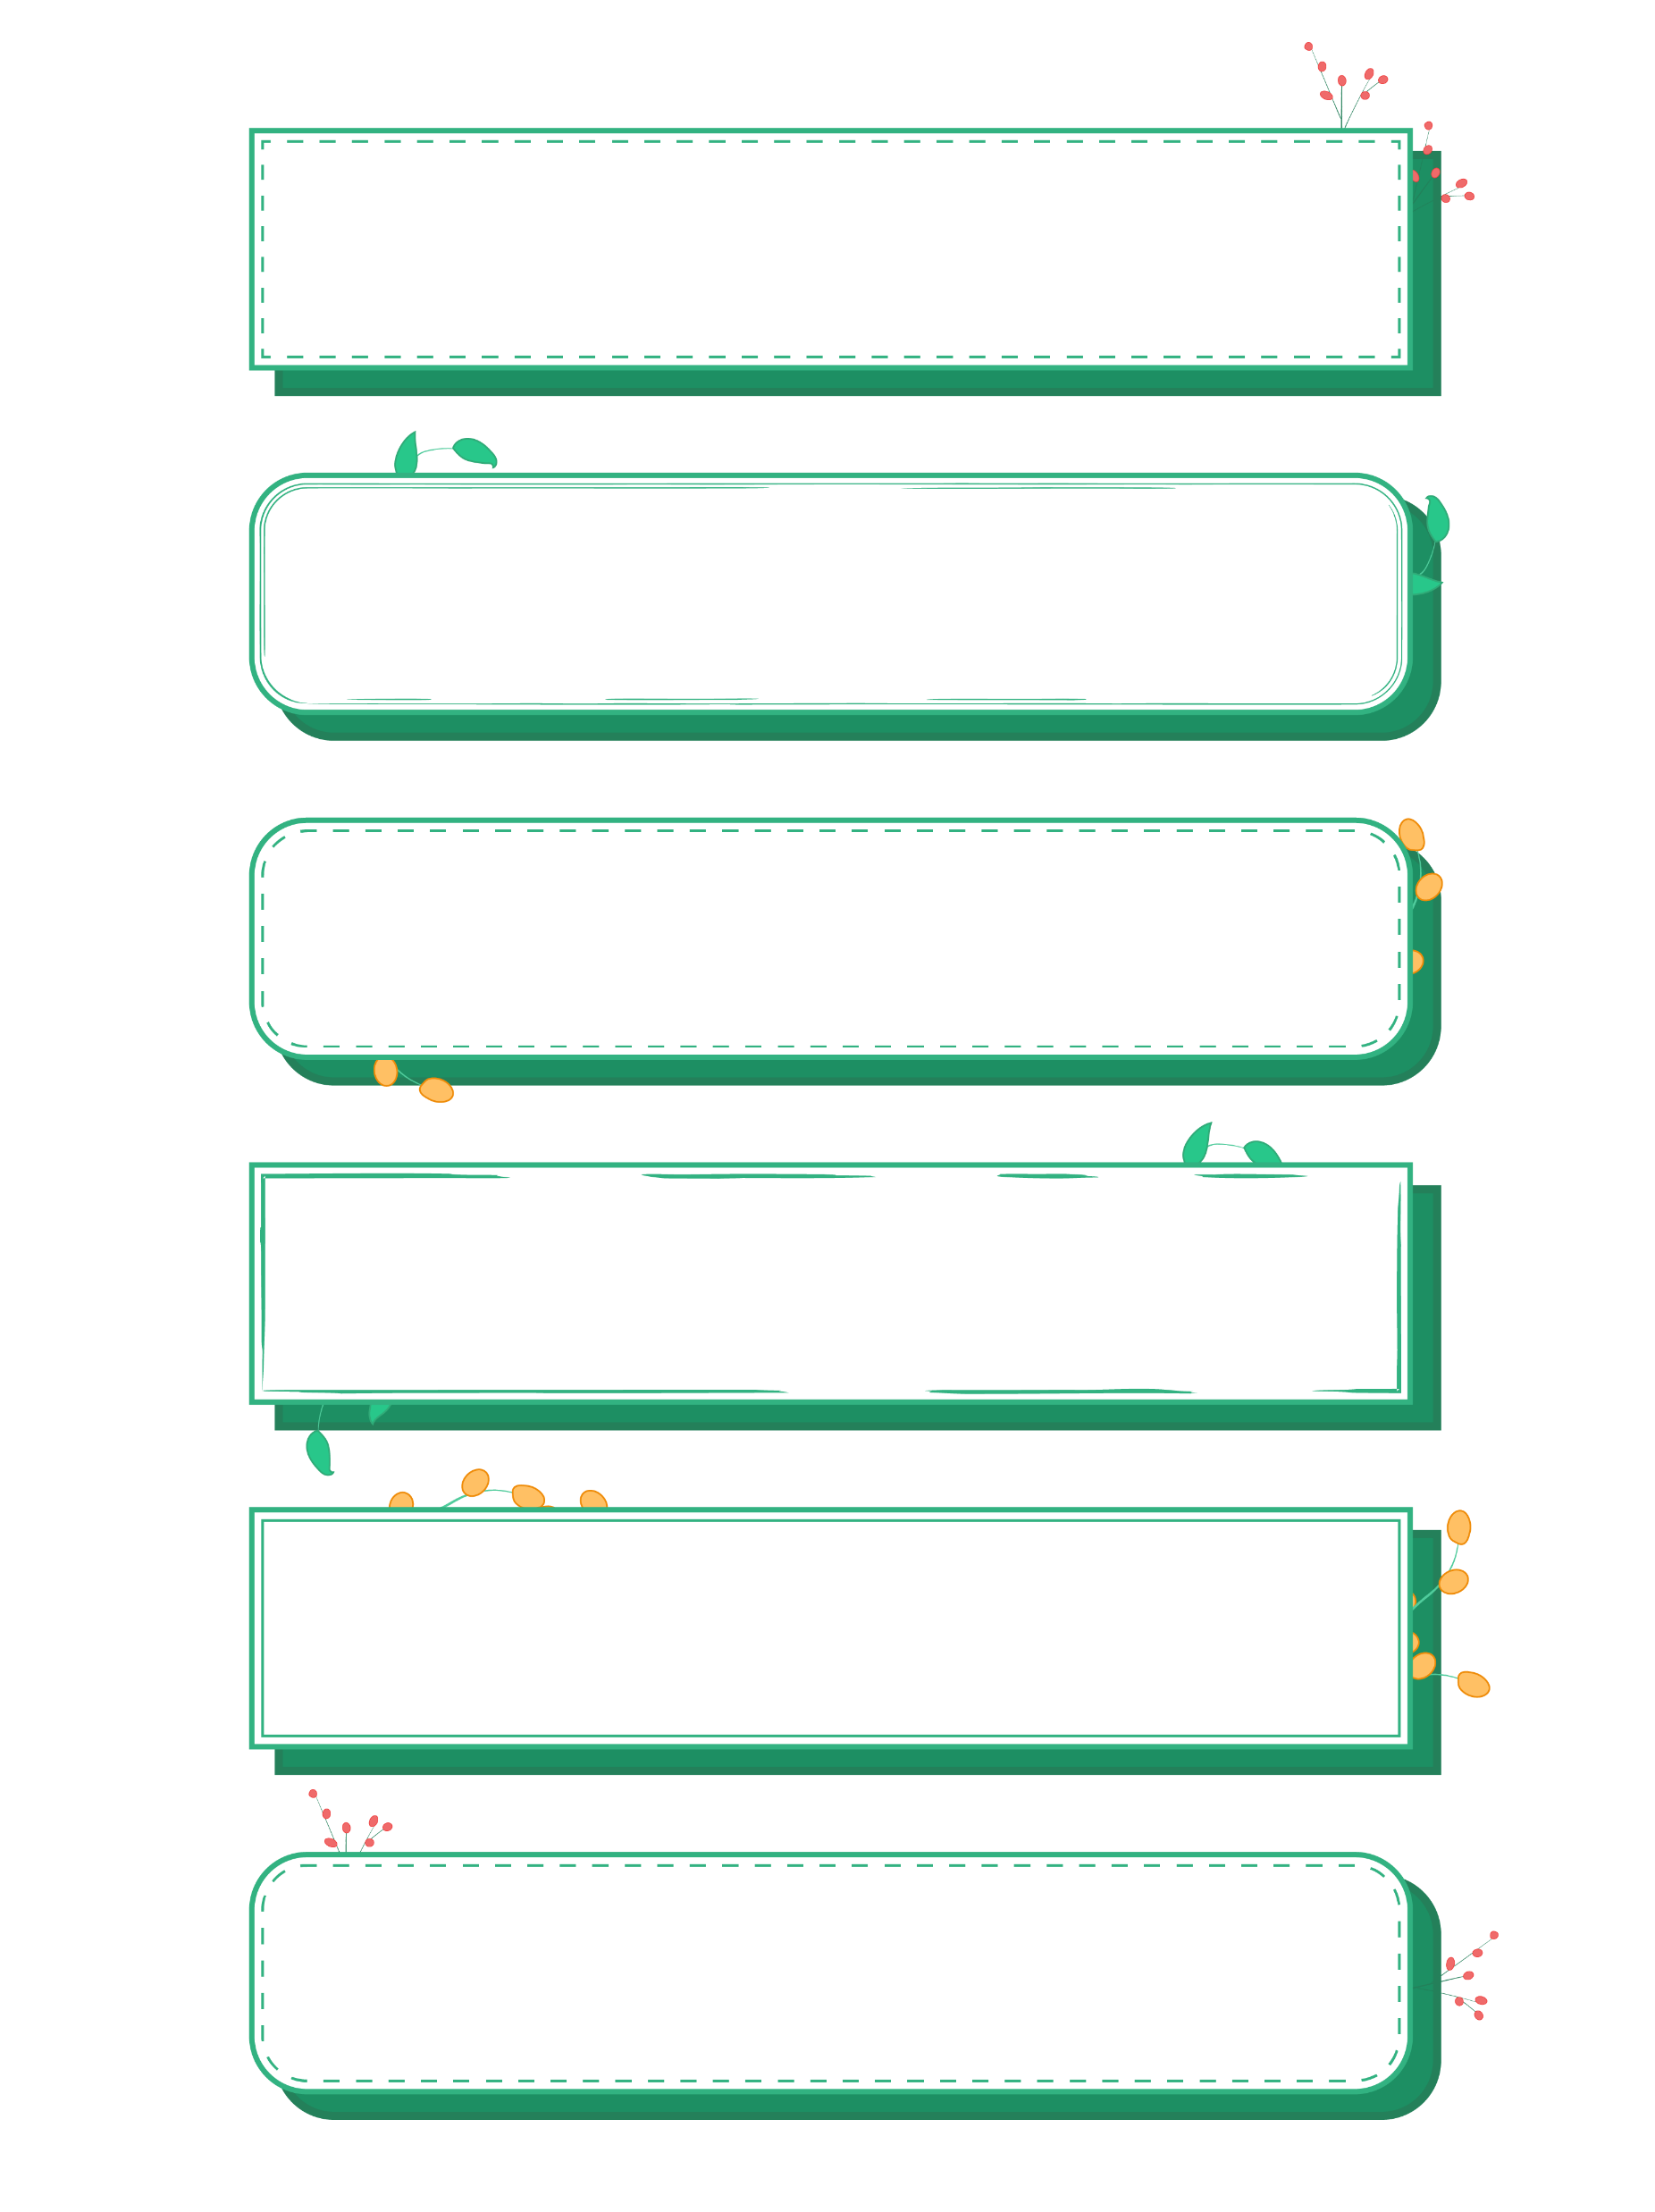
KHỞI ĐỘNG

Slide 3
Thứ 5 ngày 11 tháng 4 năm 2024
TIẾT 30
TỔ CHỨC HOẠT ĐỘNG VẬN DỤNG- SÁNG TẠO.

Slide 4
1. Gõ đệm theo hình tiết tấu
Bản nhạc Van- xơ Pha- vô- rít
(Mô Da)

Slide 5
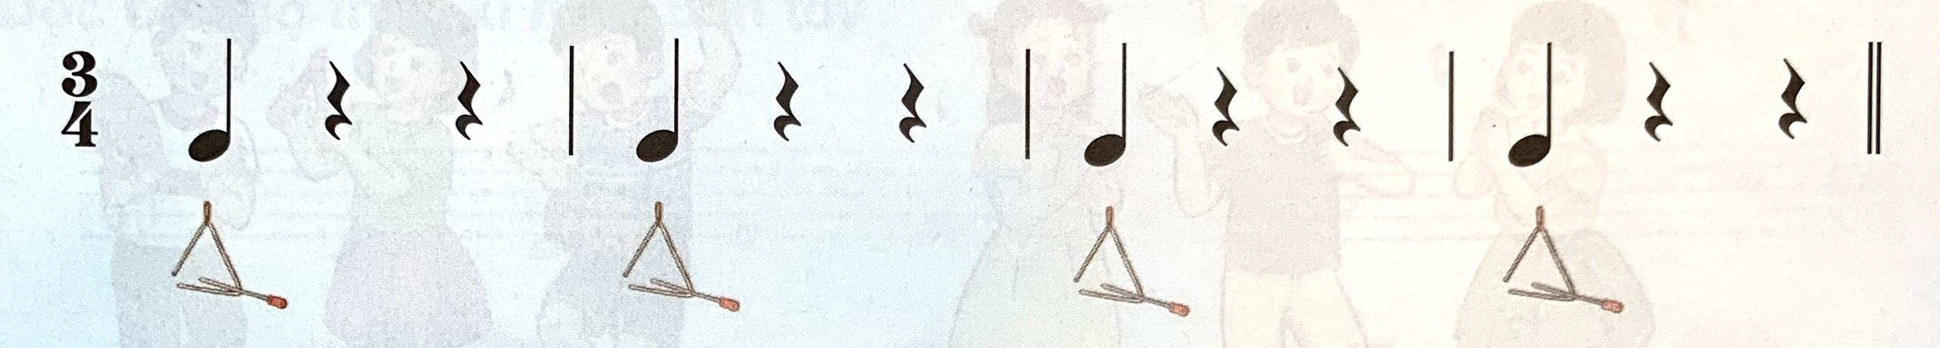
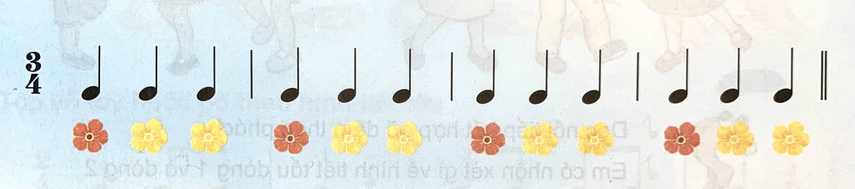
Hoạt động theo nhóm
Tiết tấu 1
Tiết tấu 2

Slide 6
Bản nhạc Van- xơ Pha- vô- rít
(Mô Da)

Slide 7
2. Đọc cao độ theo ký hiệu bàn tay, nhận biết câu nhạc
Bài đọc nhạc số 4

Slide 8
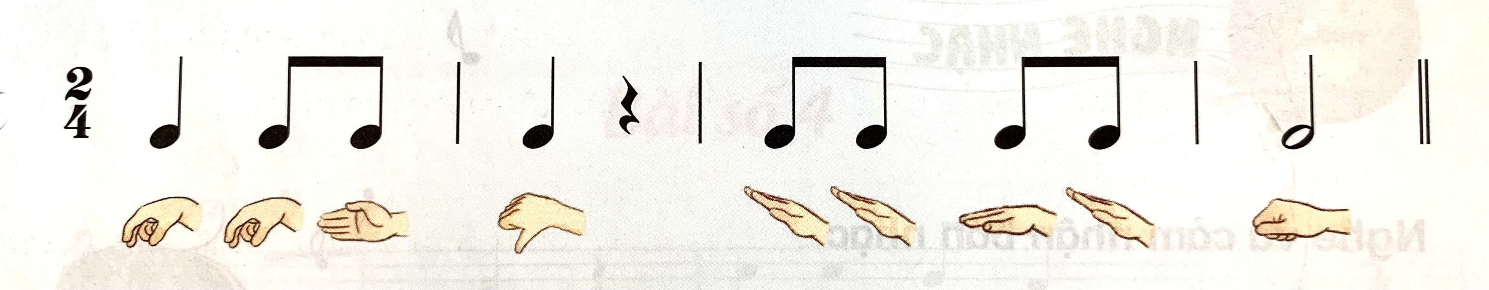
Đọc cao độ theo kí hiệu bàn tay
Nhận biết câu nhạc

Slide 9
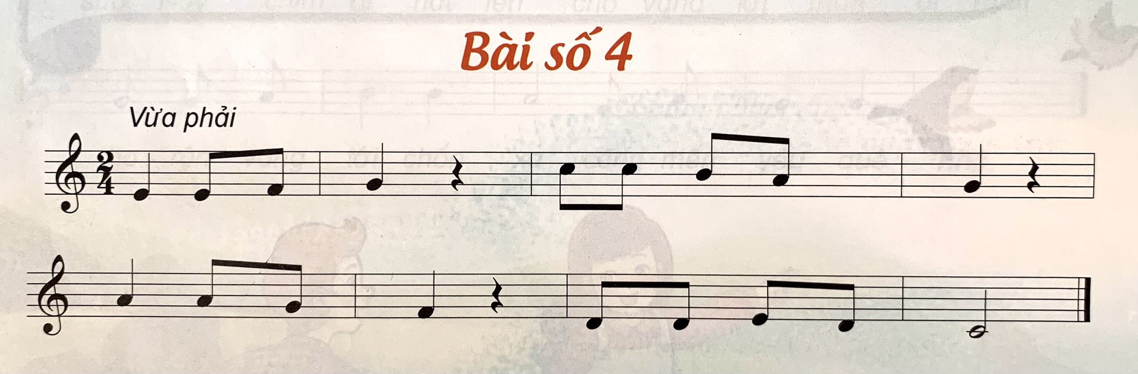
Đọc nhạc kết hợp kí hiệu bàn tay

Slide 11
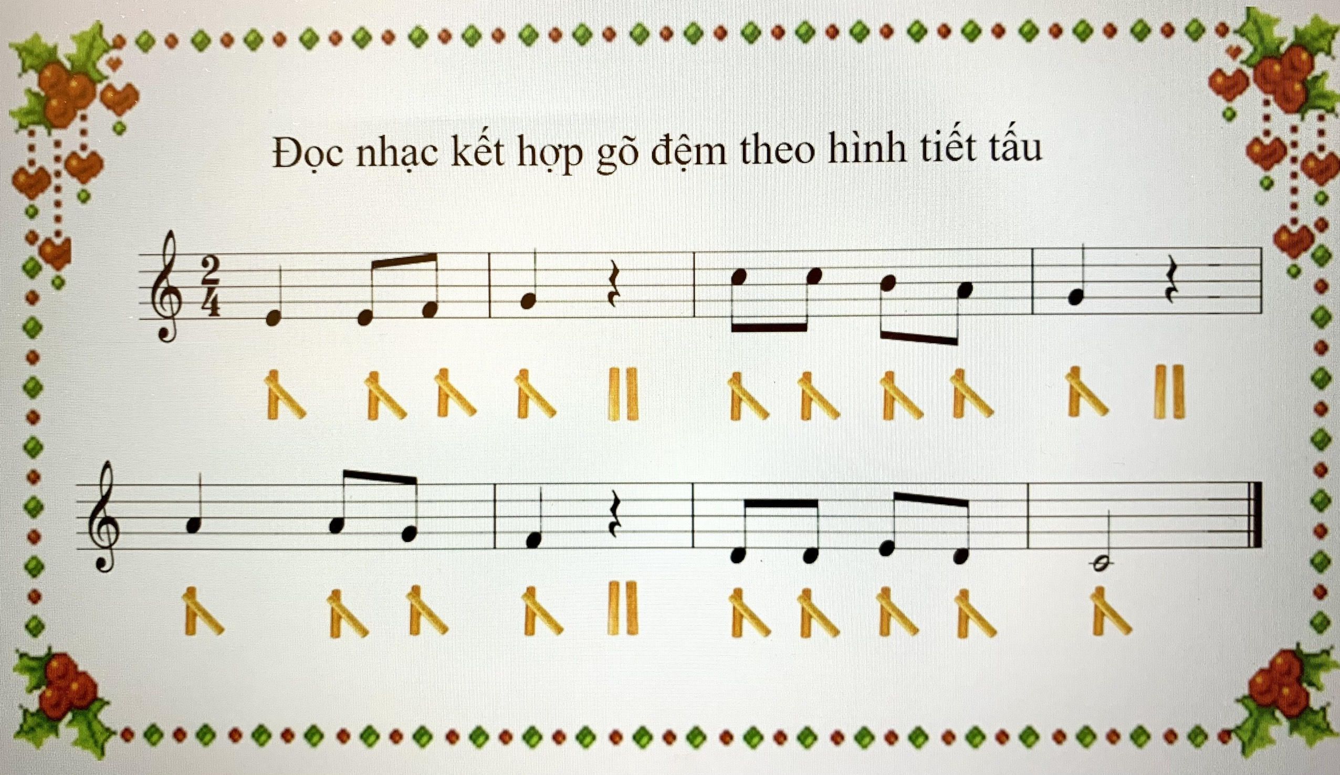
Bài số 4

Slide 12
3. Hát theo nhóm và kết hợp vận động phụ họa
Bài hát Con chim non
(Dân ca Pháp).

Slide 13
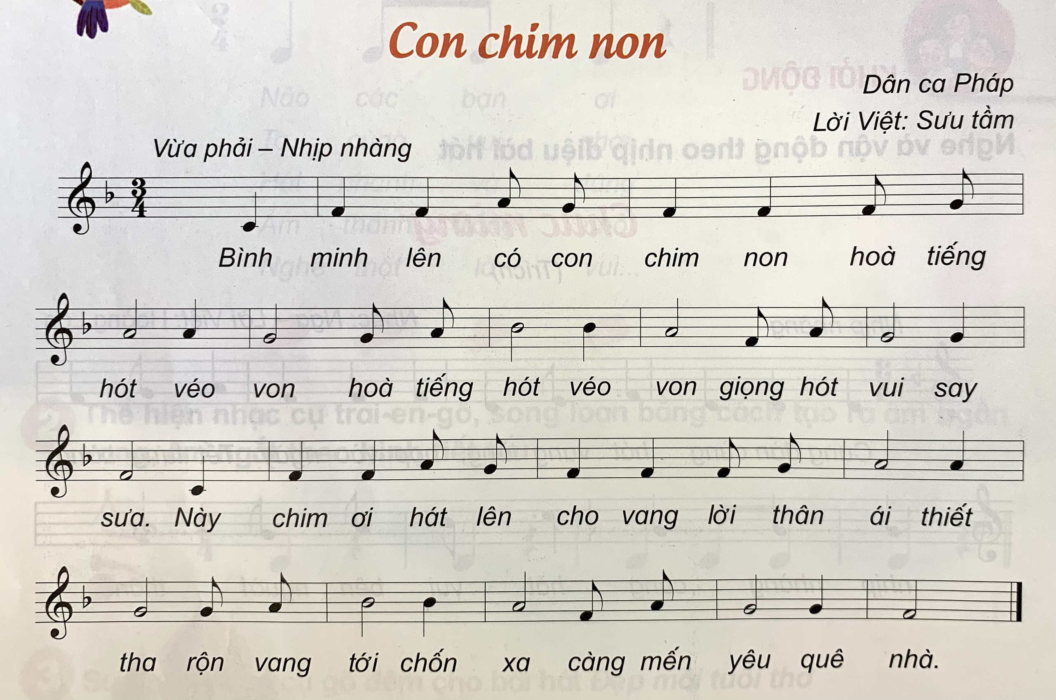

Slide 15
Trò chơi âm nhạc
Học mà chơi
Chơi mà học

Slide 16

Câu 1
Bài hát “Con chim non” là dân ca của nước nào?
Pháp
4
0
1
3
7
13
2
8
Star
9
14
10
15
12
5
6
11

Slide 17
Câu 2
Bài đọc nhạc số 4 gồm có những nốt nhạc nào?
Đồ, rê, mi, pha, son, la, si.
4
0
1
3
7
13
2
8
Star
9
14
10
15
12
5
6
11

Slide 18
Câu 3
Bản nhạc Van- Xơ Pha- Vô- Rít là tác phẩm của nhạc sĩ nào?
Nhạc sĩ Mô Da
4
0
1
3
7
13
2
8
Star
9
14
10
15
12
5
6
11

Slide 19
Câu 4
Nhịp ¾ có mấy phách trong một ô nhịp?
Phách nào là phách mạnh, phách nào là phách nhẹ?
Nhịp ¾ có 3 phách trong một ô nhịp. Phách 1 là phách mạnh, phách 2 và phách 3 là phách nhẹ.
4
3
7
13
2
8
Star
9
14
10
15
12
5
0
1
6
11

Slide 20
Hướng dẫn về nhà
Ôn các KT đã học trong chủ đề 7 “ AN nước ngoài”
Chuẩn bị bài mới: tiết 31 học bài hát “ Hè về vui quá”

Slide 21

Giáo viên: Lê Thị Hồng Duyên

Slide 22
Khắc sâu nội dung
- Bài hát “ Con chim non” giúp chúng em thêm yêu các loài vật trong thiên nhiên.
- Biết hát và vận động nhịp nhàng theo giai điệu của bài hát, bản nhạc.

Slide 23
Trò chơi âm nhạc
Nhóm chẵn: Thực hiện đọc nhạc bài số 4 theo kí hiệu bàn tay
Nhóm lẻ: Thực hiện đọc nhạc bài số 4 kết hợp vỗ tay hoặc gõ hình tiết tấu

Slide 25
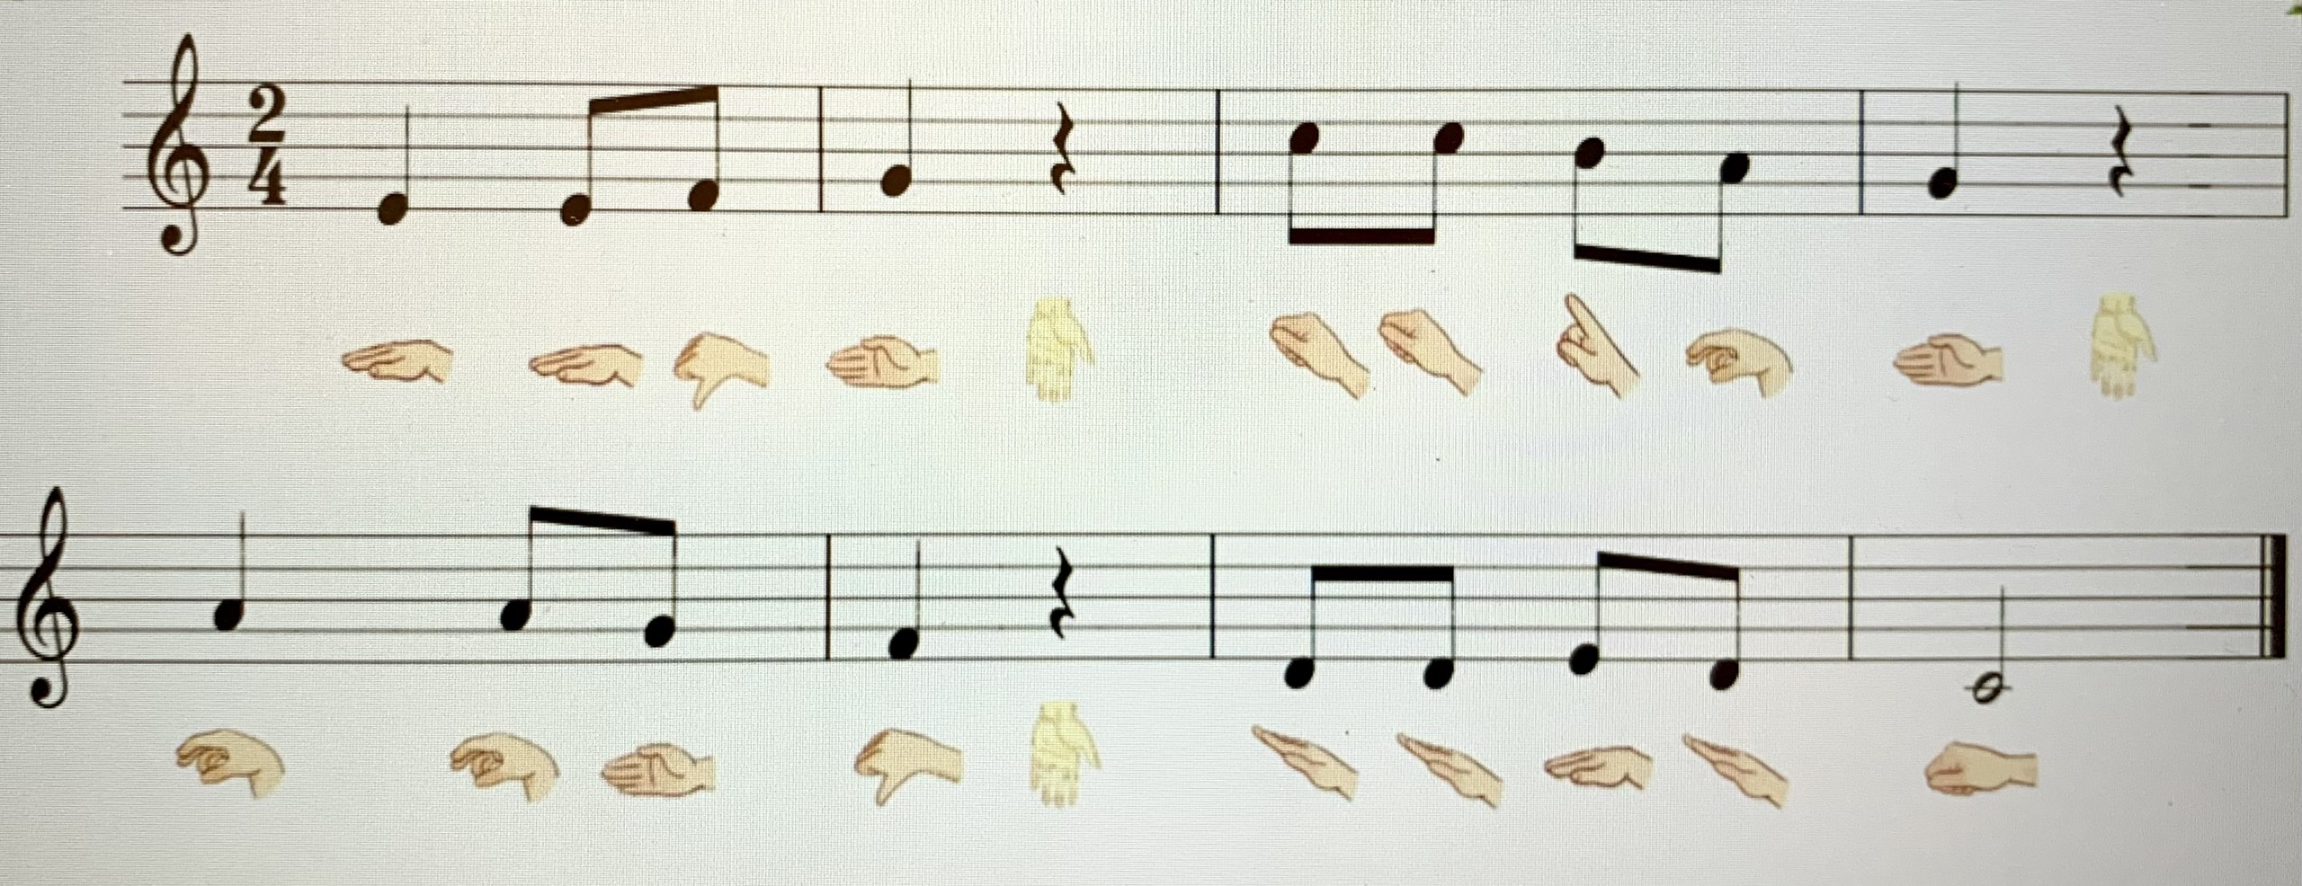
Bài số 4

